Slide 1

5
5
2
مراجعة
الدرس 4
الدرس 3
الدرس 2
الدرس 1

Slide 2






أيقونات توجيهية
توجيهات الأستاذ(ة)
تعيين تلميذ للإجابة
المرور بين الصفوف
عرض فيديو
المرور للشريحة الموالية بعد عرض الفيديو
العمل في ثنائيات

Slide 3

برمجة الأسبوع الثاني
(ة)خاص بالأستاذ
الدرس 6
الدرس 1
الدرس 5
حجم متوازي المستطيلات
فصل الملايين: قراءة وكتابة
حجم المكعب
الدرس 8
الدرس 7
حل المسائل
وحدات قياس الحجم
مراجعة
مراجعة وتثبيت دروس الأسبوع

Slide 4
درس اليوم
(ة)خاص بالأستاذ
حجم متوازي المستطيلات

Slide 5

(ة)خاص بالأستاذ
مراحل الدرس
افتتاح الدرس
1
نمذجة
2
ممارسة موجهة
3
ممارسة مستقلة
4
اختتام الدرس
5

Slide 6
(ة)خاص بالأستاذ
عند نهاية الدرس
على الأقل 80% من المتعلمين سيكونون قادرين على:
حساب حجم متوازي مستطيلات

Slide 7




مرحباً سنتابع درسا جديدا

Slide 8

(ة)خاص بالأستاذ
افتتاح الدرس
1
تصحيح الواجبات المنزلية
الحساب الذهني

Slide 9

1
صححوا. لديكم دقيقة واحدة
8 × 8 × 8 = 512
8 × 8 × 8 = 512 m ³

Slide 10

(ة)خاص بالأستاذ

Slide 11

سنبدأ بالحساب الذهني. خذوا كراسات الحساب الذهني صفحة 24

Slide 12
عرض فيديو الحساب الذهني

Slide 13
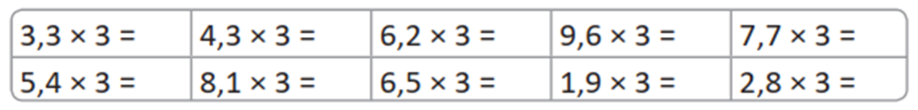
صححوا
3,9
12,9
18,6
28,8
23,1
16,2
24,3
19,5
5,7
8,4

Slide 14
(ة)خاص بالأستاذ
نمذجة
2
أحسب حجم متوازي المستطيلات

Slide 15


الآن أتعرف كيف أحسب حجم المكعب

Slide 16

عرض فيديو النمذجة

Slide 17

من يذكرنا بما تعلمناه؟
لِحِسابِ حَجْمِ مُتَوازي مُسْتَطيلاتٍ:
1- أَحْسُبُ مِساحَةَ الْقاعِدَةِ؛
2: أَحْسُبُ المِساحَةَ في الاِرْتِفاعِ؛
3: أَكْتُبُ الْحَجْمَ بِاسْتِعْمالِ الوَحَدَةِ الْمُكَعَّبَةِ.

Slide 18
(ة)خاص بالأستاذ
الممارسة الموجهة 1
ممارسة موجهة
3
3
3
النشاط 1
النشاط 2
النشاط 3

Slide 19

خذوا ألواحكم.

Slide 20
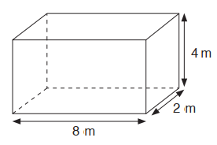
ماذا نفعل في الخطوة الأولى؟
أكتب
3
أحسب
2
أحسب
1

Slide 21
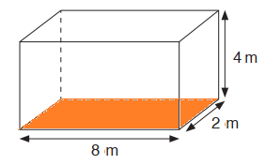
على الألواح احسبوا مساحة قاعدة هذا المتوازي المستطيلات
أكتب
3
أحسب
2
أحسب
1

Slide 22
ارفعوا الألواح

Slide 23
نصحح
أكتب
3
أحسب
2
أحسب
1
مساحة قاعدته 8 × 2 = 16 m²

Slide 24
ماذا نفعل في الخطوة الثانية؟
أكتب
3
أحسب
2
أحسب
1
مساحة قاعدته 8 × 2 = 16 m²

Slide 25
على الألواح، اكتبوا جداء المساحة والارتفاع
أكتب
3
أحسب
2
أحسب
1
مساحة قاعدته 8 × 2 = 16 m²

Slide 26
ارفعوا الألواح

Slide 27
نصحح
أكتب
3
أحسب
2
أحسب
1
مساحة قاعدته 8 × 2 = 16 m²
16 × 4 = 64

Slide 28
ماذا نفعل في الخطوة الثالثة؟
أكتب
3
أحسب
2
أحسب
1
مساحة قاعدته 8 × 2 = 16 m²
16 × 4 = 64

Slide 29
على الألواح، اكتبوا الوحدة المناسبة لحجم متوازي المستطيلات
أكتب
3
أحسب
2
أحسب
1
مساحة قاعدته 4 × 4 = 16 m²
16 × 4 = 64

Slide 30
ارفعوا الألواح

Slide 31
نصحح
أكتب
3
أحسب
2
أحسب
1
مساحة قاعدته 8 × 2 = 16 m²
16 × 4 = 64 m³
حجم متوازي المستطيلات

Slide 32
(ة)خاص بالأستاذ
الممارسة الموجهة 1
ممارسة موجهة
3
3
3
النشاط 1
النشاط 2
النشاط 3

Slide 33
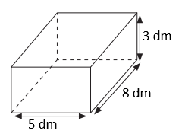
على الألواح، احسبوا حجم هذا المتوازي المستطيلات

Slide 34
ارفعوا الألواح

Slide 35
نصحح
مساحة قاعدته 5 × 8 = 40 dm²
40 × 3 = 120 dm³
حجم متوازي المستطيلات

Slide 36
(ة)خاص بالأستاذ
الممارسة الموجهة 1
ممارسة موجهة
3
3
3
النشاط 1
النشاط 2
النشاط 3

Slide 37
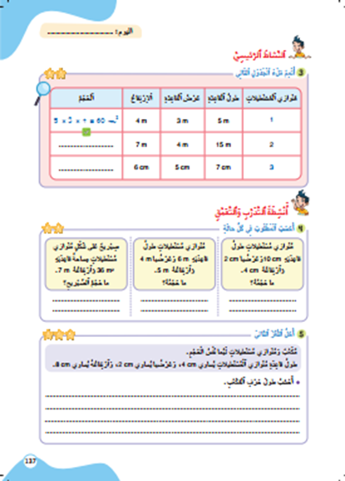
الآن خذوا كراساتكم الصفحة النشاط 3 صفحة 137

Slide 38
لديكم دقيقتان للإنجاز؛ سأمر بين الصفوف لمساعدتكم؛
2

Slide 39
الآن؛ ستشتغلون في ثنائيات
كل واحد يقارن إنجازه مع إنجاز زميله. تأكدوا أنكم اتبعتم الخطوات بشكل سليم.
لِحِسابِ حَجْمِ مُتَوازي مُسْتَطيلاتٍ:
1- أَحْسُبُ مِساحَةَ الْقاعِدَةِ؛
2: أَحْسُبُ المِساحَةَ في الاِرْتِفاعِ؛
3: أَكْتُبُ الْحَجْمَ بِاسْتِعْمالِ الوَحَدَةِ الْمُكَعَّبَةِ.

Slide 40
صححوا .
15 × 4 × 7 = 420 m ³
7 × 5 × 6 = 210 m ³

Slide 41
(ة)خاص بالأستاذ
ممارسة مستقلة
4
أنجز بمفردي

Slide 42
خذوا الكراسات صفحة 137 وأنجزوا النشاط 4. لديكم 5 دقائق
سأمر بين الصفوف لأقدم المساعدة إليكم وأدون ملاحظاتي في كراساتكم
5

Slide 43
صححوا على كراساتكم
36 × 7 = 252 m ³
6 × 4 × 5 = 120 m ³
10 × 2 × 4 = 80 cm ³

Slide 44
انتبهوا جيدا! في المنزل، ستنجزون الأنشطة المتبقية على كراساتكم :
في الحصة القادمة سأختار أحدكم لتصحيح النشاط.

Slide 45
إلى اللقاء. في الحصة القادمة، سنقوم بتصحيح الأنشطة المنجزة في المنزل.

Slide 46


بناء على إنجازات المتعلمين خلال الممارسة المستقلة

